Slide 1
Выпускная квалификационная работа
Разработка модуля миграции данных при изменении архитектуры BPM платформы
Студент: Кудяшев Ярослав Юрьевич, группа ИВТ-41 кафедра электронных вычислительных машин
Руководитель: к.т.н., Долженкова М.Л.

Slide 2
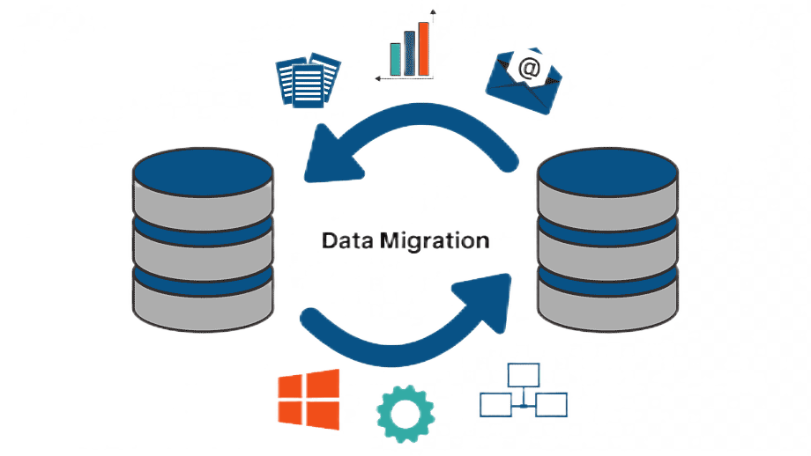
Проблема миграции данных
В сегодняшнем мире, проблема миграции данных становится все более актуальной. С ростом объёмов данных и разнообразием источников, перенос данных между различными системами и платформами становится сложной задачей. Неравномерность форматов данных, разнородность баз данных и технологий создают препятствия для эффективной миграции данных.

Slide 3

ELMA
ELMA — система управления бизнес-процессами, позволяющая построить эффективное взаимодействие сотрудников и контролировать их деятельность с целью повышения качества работы всей компании.

Slide 4
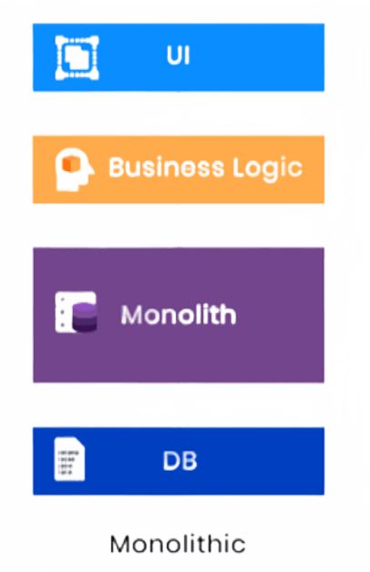
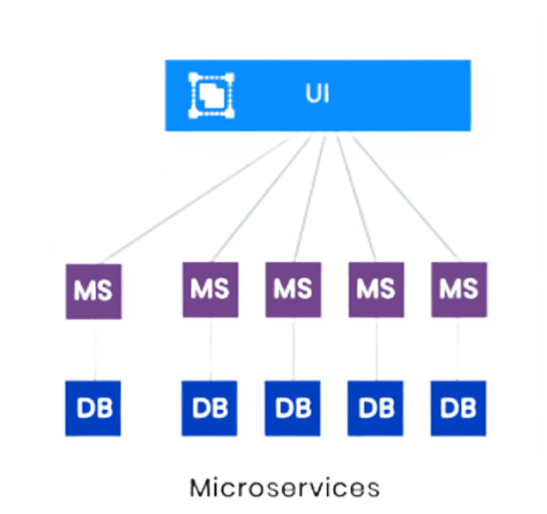
ELMA3 и ELMA365
Архитектура ELMA3
Архитектура ELMA365

Slide 5
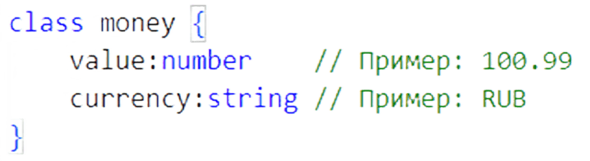
Объектно-ориентированная парадигма ELMA365
строка;
текст;
целое число;
дробное число;
дата / время;
да / нет;
деньги;
URL.
Большинство их этих типов представлены в виде объектов: имеют свои методы и атрибуты.
Пример представления типа «Деньги»

Slide 6
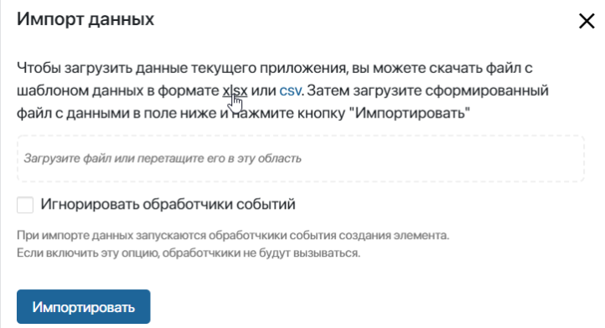
Разбор аналогов
Стандартный импорт данных
Интеграционное приложение с ELMA365
Стандартный импорт

Slide 7
Недостатки аналогов
отсутствие интерфейса для управления процессом экспорта данных;
отсутствие массового импорта данных на уровне всех разделов и подразделов;
отсутствие явных признаков импортированных объектов;
неявный формат ссылок на элементы при импорте данных;
дублирование сущностей;
отсутствие ручного маппинга сущностей.

Slide 8


Начало проектирования
После анализа ключевых недостатков и потребностей пользователей было принято решение разработки модуля на базе платформы платформы ELMA365.

Slide 9
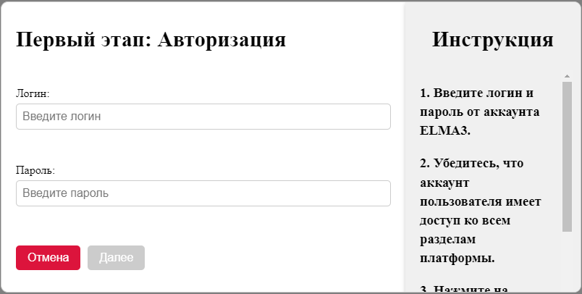
Первый этап: связь с площадкой-преемником
Ввод логина и пароля от платформы ELMA3 для получения токена пользователя.
Окно авторизации

Slide 10
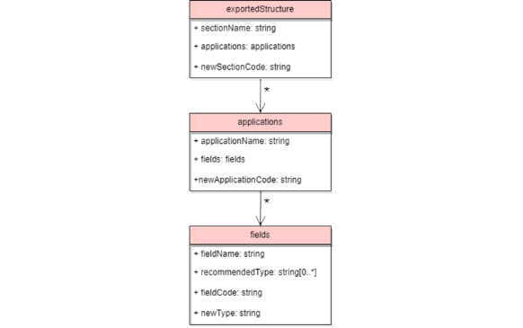
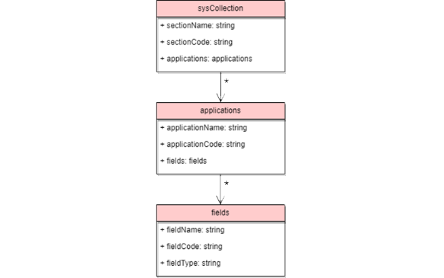
Получение и преобразование структур платформ
Структура ELMA3
Структура ELMA365

Slide 11
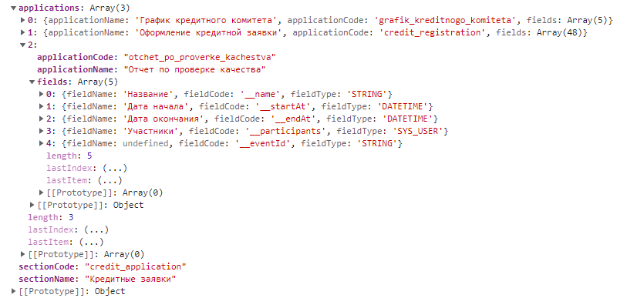
Пример структуры платформы после преобразования
Пример преобразованной структуры платформы ELMA365

Slide 12
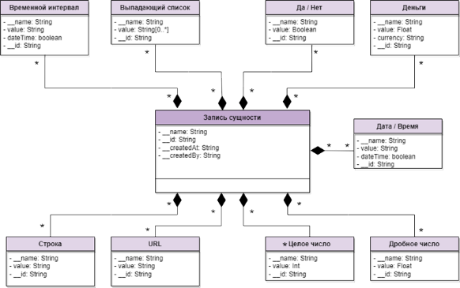
Анализ данных платформы
Диаграмма классов типов платформы ELMA3

Slide 13
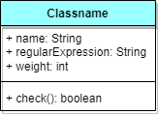
Маппинг сущностей
Класс для типов платформы ELMA365 имеет такие свойства как:
Name – название типа;
regularExpression – регулярное выражение, описывающее данный тип;
Weight – вес, необходимый для подбора наиболее оптимального типа для данных.
Метод check() позволяет проверить принадлежность строки к тому или иному типу данных.
Класс для типов платформы ELMA365

Slide 14
Регулярные выражения и алгоритм
Тип | Регулярное выражение | Вес
Строка | .* | 1
Целое число | ^(?!0\\d)\\d{1,32}$ | 2
Дробное число | ^(?!0\\d)\\d{1,32}(\\.\\d{1,8})?$ | 3
Выбор Да/Нет | ^(true|false)$ | 2
Дата/Время | ^\\d{4}-(0[1-9]|1[0-2])-([0-2][1-9]|3[01])T([01][0-9]|2[0-3]):([0-5][0-9]):([0-5][0-9])\\.\\d{3}Z$ | 3
Дата | ^(\\d{4})-(0[1-9]|1[0-2])-(0[1-9]|[12][0-9]|3[01])T00:00:00\\.000Z$ | 2
Время | ^1970-01-01T(0[0-9]|1[0-9]|2[0-3]):([0-5][0-9]):([0-5][0-9]).000Z$ | 2
Электронная почта | ^[^\\s@]+@[^\\s@]+\\.[^\\s@]+$ | 2
Деньги | (\\d+)RUB | 2
Номер телефона | ^(\\+7|7|8)[-]?\\d{3}[-]?\\d{3}[-]?\\d{2}[-]?\\d{2}$ | 2
Учётная запись | @\\S+ | 2
Ф.И.О. | ^[А-ЯЁ][а-яё]+(\\s[А-ЯЁ][а-яё]+)?\\s[А-ЯЁ][а-яё]+$ | 2
Ссылка | ^(https?|ftp):\\/\\/[^\\s/$.?#].[^\\s]*$ | 2

Slide 15
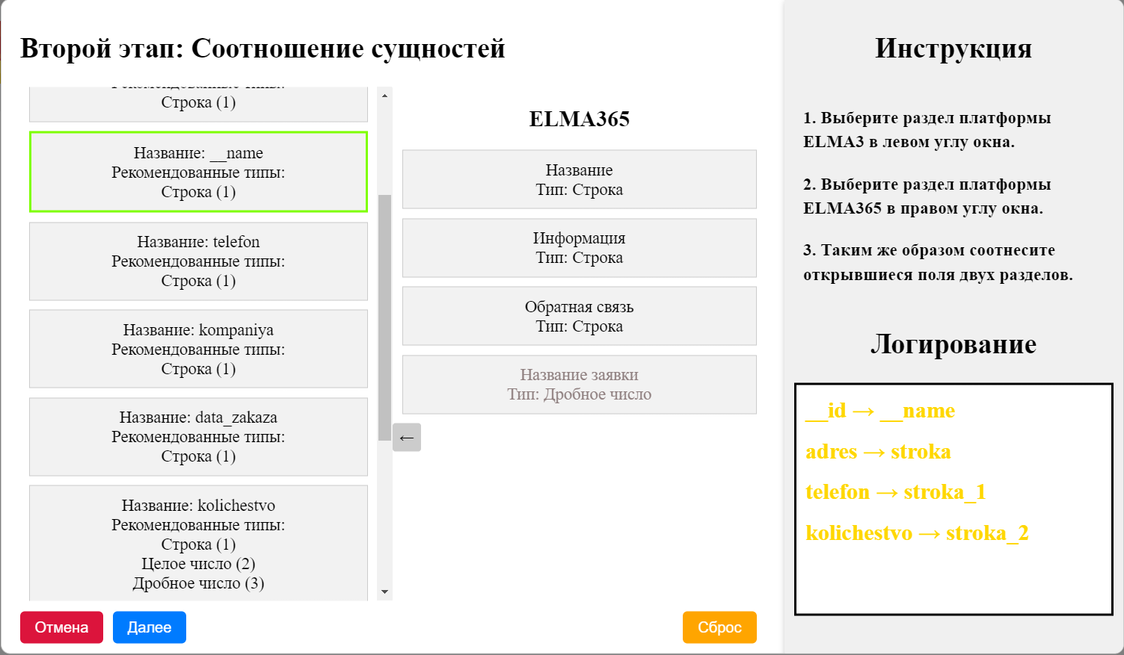
Интерфейс ручного маппинга сущностей
Процесс ручного маппинга сущностей платформ

Slide 16
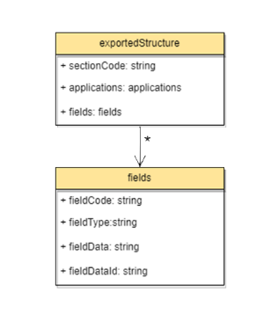
Создание элементов на платформе Elma365
Каждый старый элемент пересылается в метод по созданию нового элемента в виде объекта с наименованием нового раздела, атрибутами и их новыми типами
Структура передаваемого объекта

Slide 17
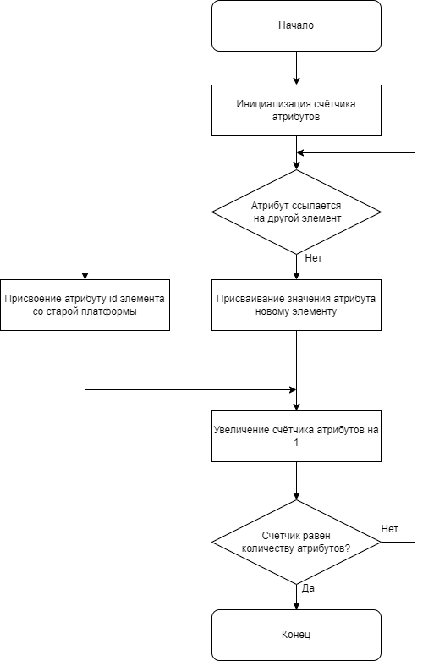
Системные методы
Составные атрибуты являются ссылками на другие элементы системы. Т.к. изначально элементов в новой системе нет, на которые необходимо ссылаться, то этот процесс осуществляется после экспорта простых типов данных.
Алгоритм создания элементов

Slide 18
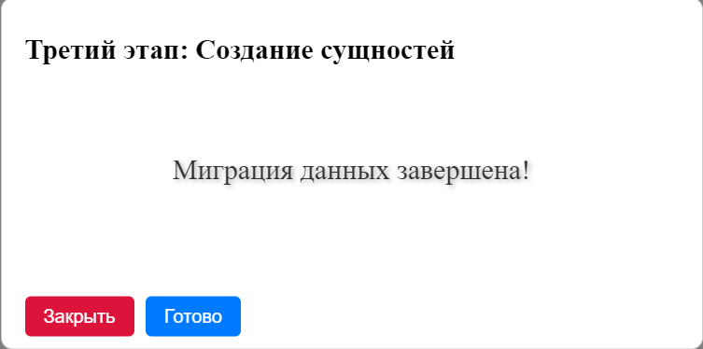
Завершение миграции данных
Пример шкалы миграции данных

Slide 19
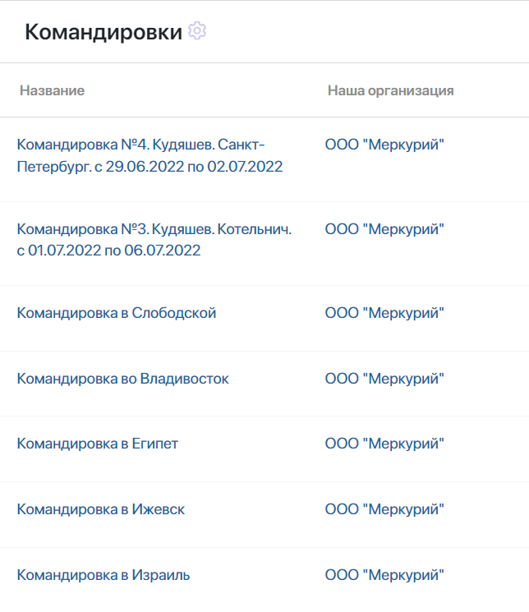
Итог
В целом, выполнение дипломного проекта по разработке модуля миграции данных с платформы ELMA3 на платформу ELMA365 было успешным. Полученные результаты подтверждают его работоспособность и готовность к применению в реальных условиях. Проект открывает новые возможности для организаций, стремящихся совершенствовать свои бизнес-процессы и использовать современные технологии в управлении своей деятельностью.
Экспортированные данные

